Slide 1
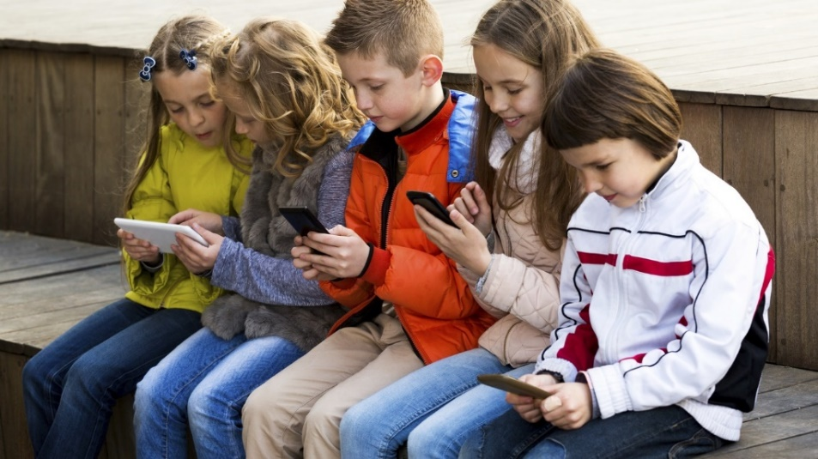
Τα παιδιά παίζουν χωρίς οθόνες. Όρια και Επικοινωνία στην οικογένεια.
Κορδερά Ειρήνη Ψυχολόγος
Πτυχιούχος Α.Π.Θ.
MSc Ψυχολογία Υγείας
MSc Ψυχολογία Παιδιού & Εφήβου, Leiden University NL
Ειδίκευση στη Συστημική Ψυχοθεραπεία (Ι.Ψ.Κ. & Κε.Σ.Με.Θ.Θ.)

Slide 2
ΟΘΟΝΕΣ

Slide 4
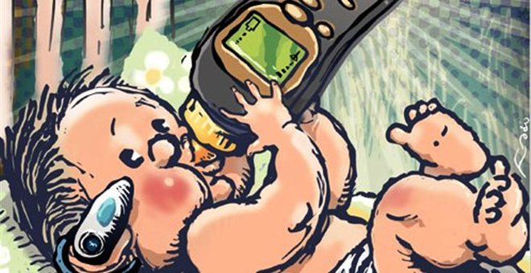
Μια γενιά κατακλυσμένη από οθόνες

Slide 5
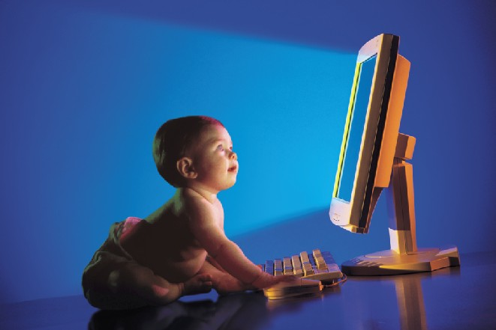
Απο ποια ηλικία μπορεί ενα παιδί να ασχολείται με τις οθόνες;

Slide 6
Ας αναλογιστώ…
Πόση ώρα την ημέρα περνάνε τα παιδιά μου μπροστά σε οθόνες;

Slide 7
Ημερίσια έκθεση σε οθόνες ανά ηλικία
«Ομοσπονδιακό Κέντρο για την Ενημέρωση της Υγείας της Γερμανίας (BZGA)»:
παιδιά 3 – 5 ετών: μισή ώρα
παιδιά 6 – 10 ετών: μία ώρα
παιδιά 10 – 13 ετών: μιάμιση ώρα
«Αμερικανική Παιδιατρική Ακαδημία για τα Παιδιά και τους Εφήβους»:
“Screen Time” (μέγιστο όριο ημερήσιας χρήσης οθόνης) → δύο ώρες

Slide 8
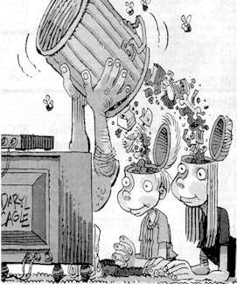
Αρνητικές επιπτώσεις της υπερβολικής έκθεσης σε οθόνες…
«κλέβει» χρόνο από την κοινωνικοποίηση του παιδιού, την αλληλεπίδρασή του με την οικογένεια, από άλλες πιο δημιουργικές δραστηριότητες και από το παιχνίδι!!!
δυσκολίες στην συγκέντρωση / υπερκινητικότητα
αρνητικές επιδόσεις στο σχολείο
προβλήματα όρασης
μυοσκελετικά προβλήματα
επηρεάζεται αρνητικά η ικανότητά τους να προγραμματίζουν τον χρόνο τους
παρεμποδίζει την ανάπτυξη της φαντασίας

Slide 10
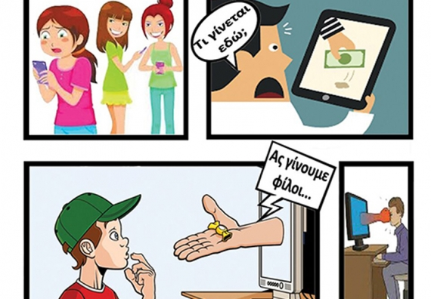
Κίνδυνοι από τη μη ελεγχόμενη χρήση του διαδικτύου από τα παιδιά
Εθισμός
Επικίνδυνο/ ακατάλληλο περιεχόμενο
Παγίδες στα Μέσα Κοινωνικής Δικτύωσης
Ψηφιακός Εκφοβισμός (cyberbullying)
Παιδική πορνογραφία
Απάτες μέσω διαδικτύου

Slide 11
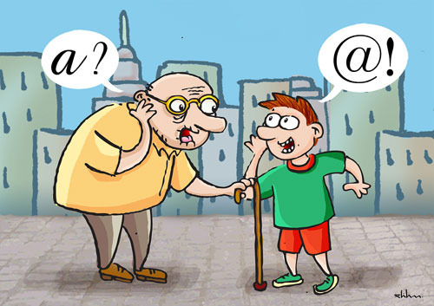
«Τεχνολογικό χάσμα γενεών»

Slide 12
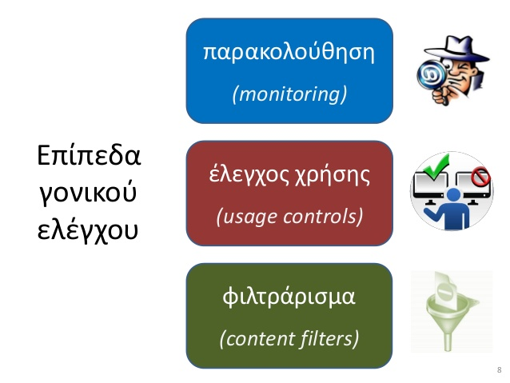
Γονικός έλεγχος (Parental control)

Slide 13
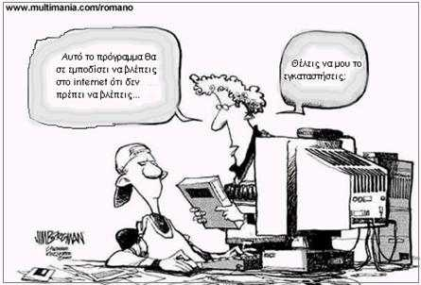

Slide 14
Το διαδίκτυο η επανάσταση της εποχής μας!

Slide 15
ΠΡΟΣΟΧΗ! Όχι δαιμονοποίηση των νέων τεχνολογιών και του διαδικτύου!
Υπάρχουν ασύγκριτα περισσότερες θετικές επιπτώσεις!

Slide 16
Θετικές Επιπτώσεις του Η/Υ
Σε μικρές και σωστές δόσεις βελτιώνει:
την παρατηρητικότητα
την επιδεξιότητα
τα αντανακλαστικά
την αντίληψη του χώρου
τον οπτικοκινητικό συντονισμό
την ικανότητα επίλυσης προβλημάτων
προσφέρουν εξοικείωση με τη τεχνολογία
αύξηση των γενικών γνώσεων
μπορούν να χρησιμοποιηθούν για την αντιμετώπιση μαθησιακών δυσκολιών

Slide 17
Το μήνυμα μας προς τα παιδιά
Ναι στη χρήση των νέων τεχνολογιών!
Όχι στην κατάχρηση.
«Δεν απαγορεύουμε στα παιδιά να περάσουν το πεζοδρόμιο, απλώς τα μαθαίνουμε πώς να περνούν με ασφάλεια».

Slide 18
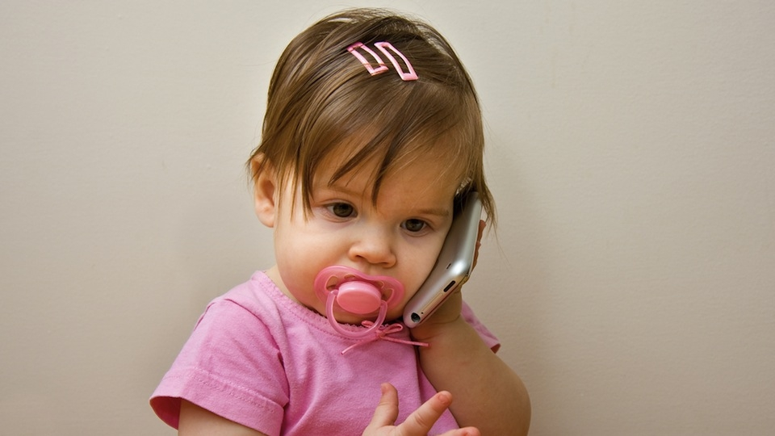
Πότε να αγοράσω στο παιδί μου το δικό του κινητό?
«όσο πιο αργά, τόσο πιο καλά»

Slide 19
ΟΡΙΑ

Slide 20
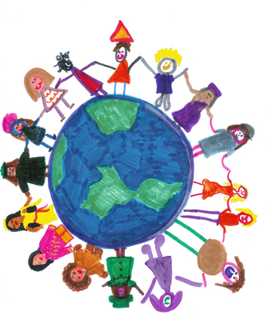
Τα παιδιά χρειάζονται όρια. Τα έχουν ανάγκη.
Αγάπη
Αποδοχή
Επικοινωνία
Όρια
Ασφάλεια

Slide 21
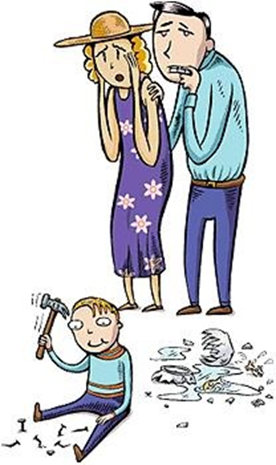
Τα όρια για να αποδώσουν χρειάζεται να είναι:
Σταθερά
Ξεκάθαρα
Κοινά και από τους δύο γονείς

Slide 22
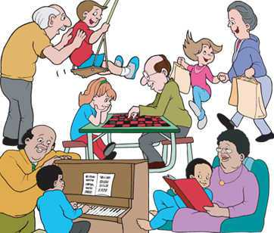
Η επιρροή των γύρω
Τι γίνεται όταν επεμβαίνουν οι γιαγιάδες και οι παππούδες και εφαρμόζουν τους δικούς τους κανόνες;

Slide 23
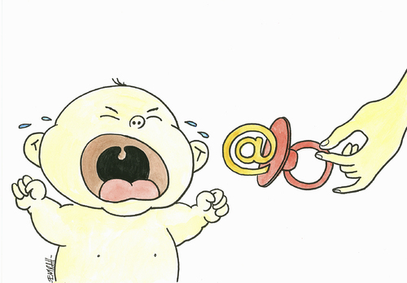
Τι μπορώ να κάνω ως γονιός;
Όριο ως προς τον χρόνο έκθεσης.
Όχι «ηλεκτρονική baby-sitter».
Έλεγχος ως προς την ποιότητα του υλικού.
Οι οθόνες σε κοινόχρηστο χώρο (σαλόνι).
Χρησιμοποίηση ειδικών φίλτρων («γονικού ελέγχου»).
Ενημέρωση και εξοικείωση των γονιών με το διαδίκτυο.
Καθοδήγηση για τις διαδικτυακές δραστηριότητες.
Ενθάρρυνση για δραστηριότητες και χόμπι εκτός Η/Υ και τηλεόρασης.
Οι γονείς, θετικά πρότυπα προς μίμηση!!!
Χρόνος μαζί με τα παιδιά μας.

Slide 24
ΕΠΙΚΟΙΝΩΝΙΑ

Slide 25
Επικοινωνία
«μιλάμε λιγότερο και ακούμε περισσότερο»
μη επικριτική διάθεση
μιλάμε για μας
εκφράζουμε κι εμείς οι ίδιοι τα συναισθήματά μας, για να μάθει να το κάνει και το παιδί
σεβόμαστε την άποψή του
Η εδραίωση της επικοινωνίας από μικρή ηλικία → πολύ βασική και για τη συνέχεια.
Όχι στην εφηβεία έναρξη της επικοινωνίας!

Slide 26
«ΤΟ ΠΑΙΔΙ ΣΤΟΝ ΠΑΤΕΡΑ ΤΟΥ»
Όταν σου ζητώ να μ' ακούσεις κι εσύ αρχίζεις να δίνεις συμβουλές δεν έκανες αυτό που σου ζήτησα. Όταν σου ζητώ να μ' ακούσεις κι εσύ αρχίζεις να μου λες γιατί δε νοιώθω και τόσο ωραία. Ποδοπατείς τα αισθήματα μου. Όταν σου ζητώ να μ' ακούσεις και νοιώθεις υποχρεωμένος να κάνεις κάτι για να λύσεις τα προβλήματα μου, δεν με κατάλαβες, όσο κι αν φαίνεται παράξενο. Ίσως γι' αυτό η προσευχή αποδίδει σε μερικούς ανθρώπους επειδή ο Θεός είναι βουβός και δεν προσφέρει συμβουλές και δεν προσπαθεί να τακτοποιήσει πράγματα. Ο Θεός ακούει μόνο κι εμπιστεύεται εσένα να τα βγάλεις πέρα με τον εαυτό σου. Γι' αυτό, σε παρακαλώ, πρόσεξέ με κι άκουσέ με. Κι αν θέλεις να μιλήσεις περίμενε μια στιγμή, θα 'ρθει η σειρά σου. Σου υπόσχομαι να σ' ακούσω κι εγώ προσεκτικά.
ΛΕΟ ΜΠΟΥΣΚΑΛΙΑ

Slide 27
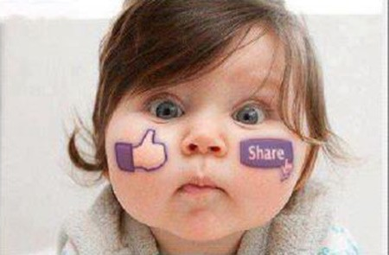
Σας ευχαριστώ για την προσοχή σας!

